Slide 1
SENSORgegevens BEKIJKEN
door SANJAY & ARVIND SESHAN

Slide 2
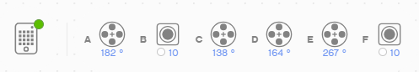

lesdoelen
Leer hoe de sensorgegevens (waarden) van SPIKE Prime te bekijken zijn.
Copyright © 2020 SPIKE Prime Lessons (primelessons.org) CC-BY-NC-SA. (Last edit: 1/9/2020)

Slide 3
Waarom heb je sensorgegevens nodig?
Sensorgegevens (waarden) kunnen gebruikt worden om:
Gemakkelijker te programmeren (niet meer raden en controleren !!)
Nauwkeuriger te programmeren
Code te debuggen en problemen op te bouwen
SPIKE Prime heeft geen scherm, maar bekijk de sensorgegevens wel via het Hub Dashboard.
Copyright © 2020 SPIKE Prime Lessons (primelessons.org) CC-BY-NC-SA. (Last edit: 1/9/2020)

Slide 4
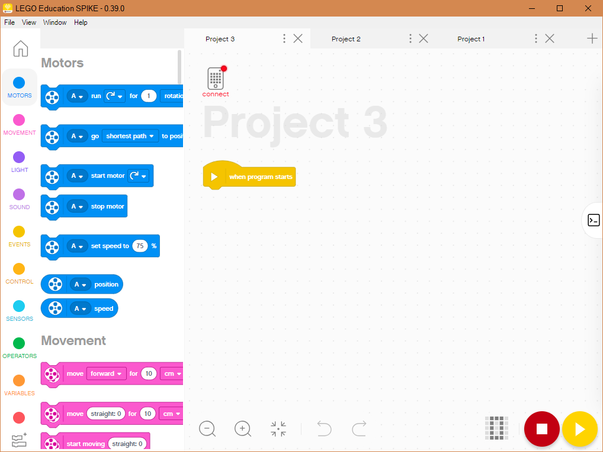
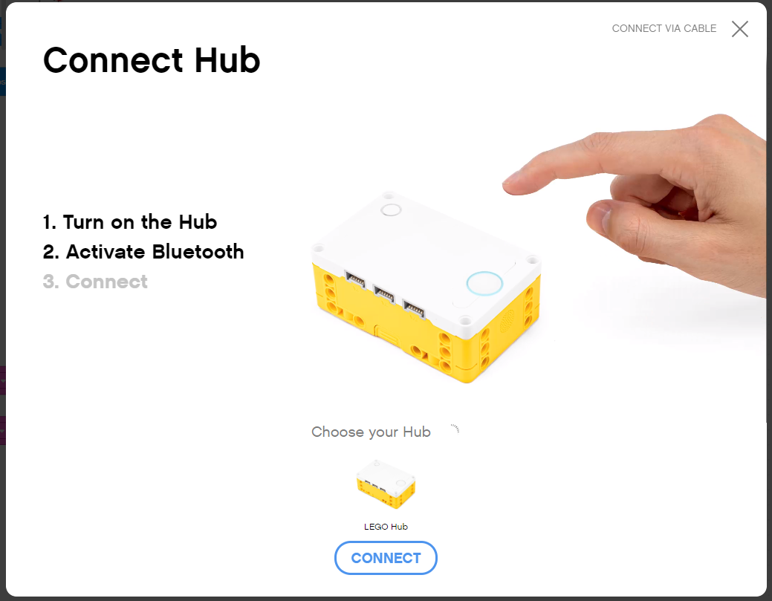
De hub moet verbonden zijn
Om sensorgegevens te bekijken, moet de Hub verbonden zijn met de applicatie.
Copyright © 2020 SPIKE Prime Lessons (primelessons.org) CC-BY-NC-SA. (Last edit: 1/9/2020)

Slide 5
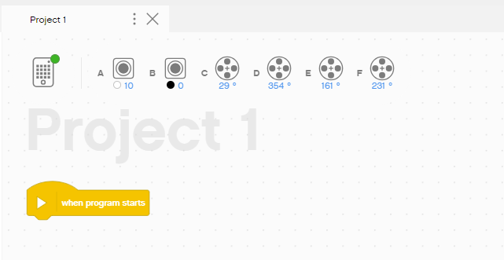
Sensorgegevens via projectpagina
Eenmaal verbonden met de hub, zijn sensor- en motorgegevens zichtbaar bovenaan elke projectpagina.
Copyright © 2020 SPIKE Prime Lessons (primelessons.org) CC-BY-NC-SA. (Last edit: 1/9/2020)

Slide 6
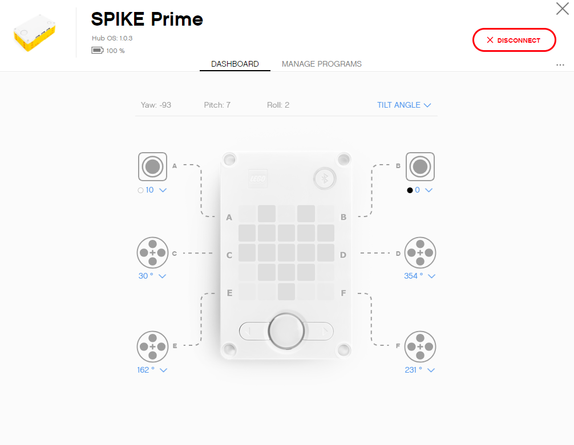
Sensorgegevens via DASHBOARD
Klik op het SPIKE Prime Hub-pictogram om naar het Hub-dashboard te gaan, daar zijn meer sensorgegevens te zien.
Copyright © 2020 SPIKE Prime Lessons (primelessons.org) CC-BY-NC-SA. (Last edit: 1/9/2020)

Slide 7
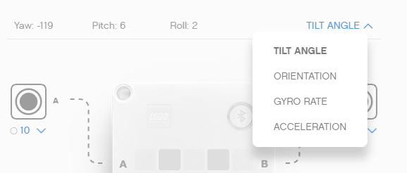
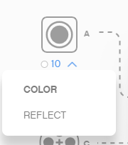
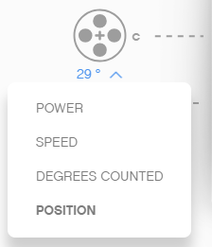
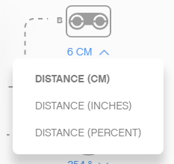
Meer sensorgegevens via dashboard
Vanaf het Hub Dashboard is ook veel extra informatie over elke sensor en motor te zien die op de hub zijn aangesloten.
Selecteer de modus met de pijl-omlaag.
Zie ook de gegevens van de ingebouwde kantelsensor (gyro sensor).
Kantelensor
Kleurensensor
Krachtsensor
Afstandssensor
Copyright © 2020 SPIKE Prime Lessons (primelessons.org) CC-BY-NC-SA. (Last edit: 1/9/2020)

Slide 8
Het belang van sensorgegevens
Sensorgegevens kunnen helpen beter te programmeren en helpen ook bij het opsporen van fouten hij het programmeren.
Tijdens onze andere (volgende) lessen, wordt deze functie vaak gebruikt.
Bedenk bij het voltooien van elke uitdaging hoe sensorgegevens kunnen helpen.
Op de volgende pagina staan ​​veel verschillende voorbeelden om over na te denken.
Copyright © 2020 SPIKE Prime Lessons (primelessons.org) CC-BY-NC-SA. (Last edit: 1/9/2020)

Slide 9
Wanneer kunnen sensorgegevens helpen?
Verminder gokken en controle: de robot moet een aantal graden draaien, maar weet niet zeker met hoeveel zonder te raden.
Fout opsporen in de code: de robot volgt de groene lijn niet zoals deze is geprogrammeerd. Waarom niet? Welke kleur denkt de robot dat de groene lijn is?
Controleer je bouwwerk: de krachtsensor is een beetje in de robot gebouwd. Wordt de krachtsensor wel voldoende ingedrukt?
Test sensoren: mijn robot moest stoppen wanneer de afstandssensor 20 cm verwijderd is, maar het lijkt eerder te stoppen. Werkt de sensor correct? Hoe kan ik zien wat de afstandssensor ziet?
Copyright © 2020 SPIKE Prime Lessons (primelessons.org) CC-BY-NC-SA. (Last edit: 1/9/2020)

Slide 10
CREDITS
Deze les is gecreëerd door Sanjay Seshan en Arvind Seshan voor SPIKE Prime Lessons
Deze lessen zijn door Roel van der Linden (Bouwgabbers.nl) vertaald in het Nederlands
Meer lessen zijn beschikbaar op: www.primelessons.org
This work is licensed under a Creative Commons Attribution-NonCommercial-ShareAlike 4.0 International License.
Copyright © 2020 SPIKE Prime Lessons (primelessons.org) CC-BY-NC-SA. (Last edit: 1/9/2020)

